Slide 1


﻿ UNIVERSIDAD NACIONAL AUTÓNOMA DE NICARAGUA
UNAN-LEÓN
FACULTAD DE
CIENCIAS Y TECNOLOGÍA
CARRERA: ING. TELEMÁTICA
COMPONETE: REDES DE COMPUTADORES
TEMA: PING EN PYTHON
ELABORADO POR:
SALVADOR ANTONIO REAL MORENO

Slide 2
Implementación pura de ping en python usando sockets.
Realicé 2 versiones:
1. pingICMP: Esta sirve para un solo host al mismo tiempo. Similar a la utilidad del sistema ‘ping’
2. pingRED: Esta sirve para hacer ping a una subred. Similar a la utilidad ‘nmap’ con parametro -f
He creado estos 2 sencillos y humildes scripts utilizando python3
En la siguiente presentación explicaré algunos conceptos y funciones esenciales.

Slide 3
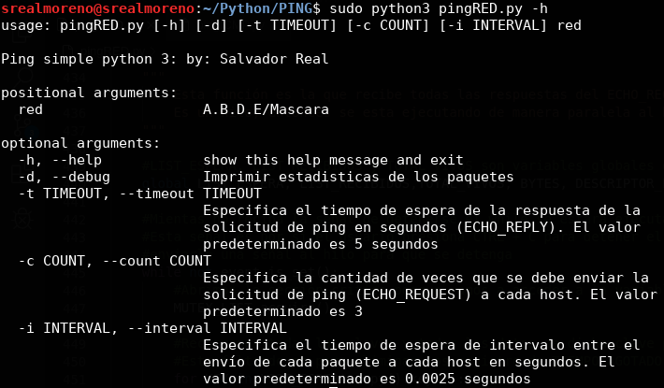
Opciones para pingRED.py

Slide 4
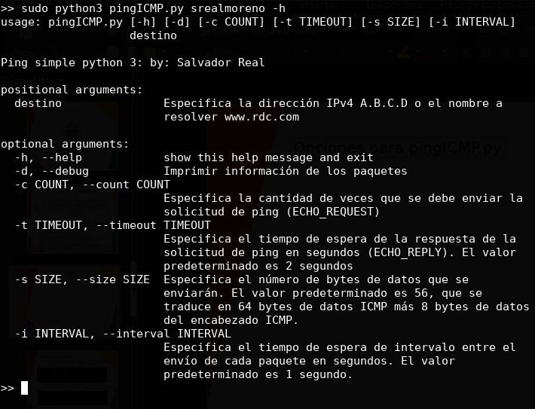
Opciones para pingICMP.py

Slide 5
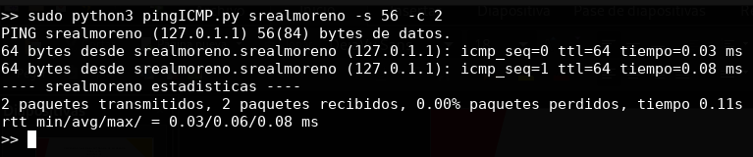
Estructura de la salida pingICMP.py
Destino
Tamaño de los datos
Numero de paquetes
A enviar
RTT (Tiempo de ida y vuelta)
Por cada paquete
rDNS (Alias de IP)
IP destino
Tiempo total de paquetes
recibidos

Slide 6
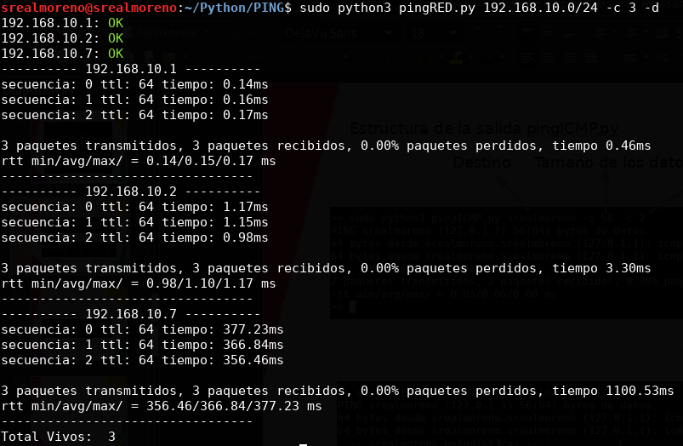
Estructura de la salida pingRED.py
N paquetes a enviar
Modo
depuración
Red de destino
Hosts que van respondiendo
Estadísticas por cada host

Slide 7
Socket
En ambas versiones he utilizado un socket de nivel 3 (Nivel de red) ICMP, esto quiere decir que a la hora de enviar la solicitud ECHO_REQUEST no crearemos la cabecera ethernet, ni la cabecera IP. El sistema creará la cabeceras.
Al recibir la respuesta (Si es que hay) solo recibiremos la cabecera IP y la cabecera ICMP.
Este script solo se estará ejecutando en maquina cliente. La respuesta a cada solicitud será de la familia de protocolos del sistema.
Datos ICMP | Cabecera ICMP
Datos IP | Cabecera IP
Datos Ethernet | Cabecera Ethernet

Slide 8
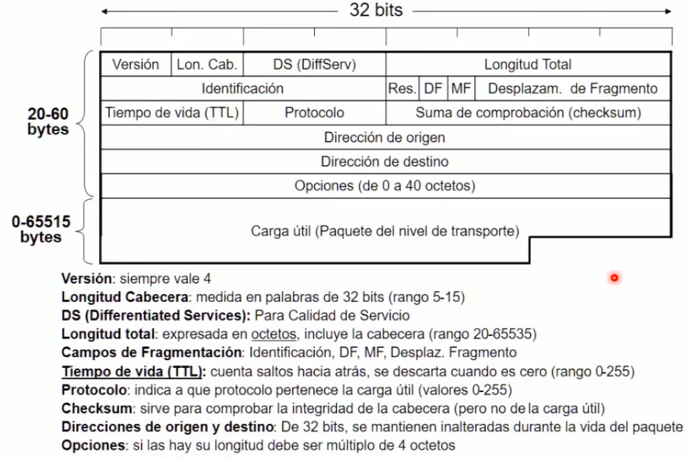
Estructura de un datagrama IPv4

Slide 9
Estructura de un datagrama ICMP
32 Bits
Tipo | Código | Checksum
Identificador |  | Secuencia
Datos...
Tipo: 8 bits, contiene el tipo de mensaje
Código: 8 Bits, contiene el código de mensaje
Checksum: 16 bits, suma de comprobación para comprobar si la cabecera es correcta
Identificador: 16 bits, identificador del el mensaje
Secuencia: 16 bits, número de secuencia del mensaje
Datos: No es obligatorio, máximo 66507, en una cabecera IP sin opciones.

Slide 10
Algunos mensajes ICMP
Mensaje1 | Tipo | Código | Descripción
ECHO_REQUEST | 8 | 0 | Solicitud ECHO, es para comprobar si alguna dirección IP esta accesible
ECHO_REPLY | 0 | 0 | Respuesta a solicitud ECHO
Red inalcanzable | 3 | 0 | Cuando no existe a una entrada en la tabla de encaminamiento a la red de destino
Host Inalcanzable | 3 | 1 | Cuando un host no esta disponible
Tiempo de vida excedido | 11 | 0 | Cuando el campo TTL de la cabecera IP llega a 0
Redirigir ruta | 5 | 0 - 3 | Se informa que existe una ruta más directa hacia el destino
Callar al emisor | -- | -- | Cuando el remitente empieza a descartar paquetes por congestión (Obsoleto)

Slide 11



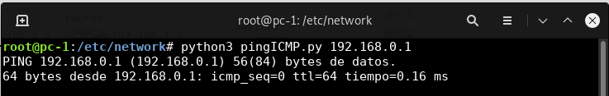
ECHO_REQUEST
ECHO_REPLY
Mac origen: pc1
Mac destino: pc3
IP destino: 192.168.0.1
IP origen: 192.168.0.2
Tipo: 8
Código: 0
Mac origen: pc3
Mac destino: pc1
IP destino: 192.168.0.2
IP origen: 192.168.0.1
Tipo: 0
Código: 0

Slide 12


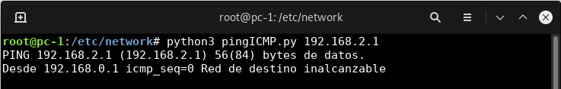
Red Inalcanzable
Mac origen: pc1
Mac destino: router
IP destino: 192.168.2.1
IP origen: 192.168.0.2
Tipo: 8
Código: 0
Secuencia: 0
Mac origen: router
Mac destino: pc1
IP destino: 192.168.0.2
IP origen: 192.168.0.1
Tipo: 3
Código: 0
Datos:
IP destino: 192.168.2.1
IP drigen: 192.168.0.2
Tipo: 8
Código: 0
Secuencia: 0
192.168.0.1
192.168.1.1
Tabla de enrutamiento del router
Destino | Interfaz
192.168.0.0/24 | eth0
192.168.1.0/24 | eth1
No hay una entrada en la tabla de encaminamiento que dirija a la red 192.168.2.0
El paquete se descarta y se crea un mensaje ICMP de red inalcanzable

Slide 13

Red Inalcanzable
Ejemplo: Supongamos que queremos enviar una carta a 4 familiares. Que se encuentran en España, Estados Unidos, Francia y Rusia respectivamente.
Esta va a rusia
Cada carta debe de llevar el origen y el destino.

Slide 14
Red Inalcanzable
¿Que pasaría si el cartero no puede llegar hasta un destino?
Por ejemplo Rusia
El cartero nos debe de avisar explícitamente que la carta no puede ser enviada porque no puede llegar hasta el destino, pero ¿Cual de todos las cartas no puede ser enviada?
Nos debe devolver la carta que no puede ser enviada, de esa manera sabemos cual es
Por ejemplo:
“Hola, Salvador te informo que no puedo llegar hasta Rusia, no puedo enviar esta carta”:

Slide 15
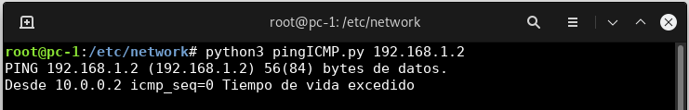
Tiempo de vida agotado
IP destino: 192.168.2.1
IP origen: 192.168.0.2
TTL: 2
Tipo: 8
Código: 0
Secuencia: 0
IP destino:192.168.02 Datos:
IP origen: 10.0.0.2 IP destino: 192.168.2.1
TTL: 64 IP origen: 192.168.0.2
Tipo: 11 TTL: 1
Código: 0 Tipo: 8
Código: 0
Secuencia: 0
Tabla de enrutamiento de router 1
Destino | gateway | Interfaz
192.168.0.0 | 0.0.0.0 | eth0
192.168.1.0 | 10.0.0.2 | eth1
Tabla de enrutamiento de router 2
Destino | gateway | Interfaz
192.168.0.0 | 10.0.0.1 | eth1
192.168.1.0 | 0.0.0.0 | eth0
TTL: 1
Cuando el TTL vale 0 el enrutador desecha el mensaje y crea un mensaje ICMP de TTL agotado
TTL: 0
TTL: 63
192.168.0.1
eth0
eth1
10.0.0.1
Primero se consulta la tabla de enrutamiento
Y si hay una entrada se le resta el TTL
eth1
10.0.0.2
eth0
192.168.1.1

Slide 16
Tiempo de vida agotado
Pregunta:
Si la respuesta de tiempo de vida excedido que envía router 2 tiene un TTL de 1.
¿router 1 enviá un mensaje de tiempo de vida excedido del mensaje de tiempo de vida excedido a router 2?, es decir,
¿Se crean mensajes de error a respuestas de mensajes de error?

Slide 17
Tiempo de vida agotado
Ejemplo: ambos router generan mensajes de respuesta con TTL de 1
IP destino: 192.168.2.1
IP origen: 192.168.0.2
TTL: 2
Tipo: 8
Código: 0
Secuencia: 0
IP destino: 192.168.0.2 Datos:
IP destino: 10.0.2 IP destino: 192.168.2.1
TTL: 1 IP origen: 192.168.0.2
Tipo: 11 TTL: 1
Código: 0 Tipo: 8
Código: 0
Secuencia: 0
TTL: 0
TTL: 1
TTL: 0
¿Router 1 debe de crear un mensaje de tiempo agotado de un mensaje de tiempo agotado?
192.168.0.1
eth0
eth1
10.0.0.1
eth1
10.0.0.2
eth0
192.168.1.1

Slide 18
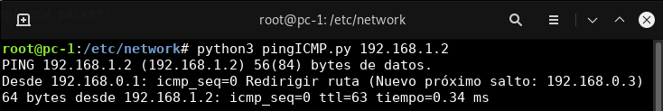
Redirigir ruta
IP destino: 192.168.0.1
IP origen: 192.168.1.2
Tipo: 8
Código: 0
Secuencia: 0
IP destino: 192.168.1.2
IP origen: 192.168.0.1
Tipo: 0
Código: 0
Secuencia: 0
IP destino: 192.168.0.2 Datos:
IP origen: 192.168.0.1 IP destino: 192.168.0.1
Tipo: 5 IP origen: 192.168.1.2
Codigo: 1 Tipo: 8
Next hop: 192.168.0.3 Código: 0
Secuencia: 0
Tabla de enrutamiento de router 1
Destino | gateway | Interfaz
192.168.0.0 | 0.0.0.0 | eth0
192.168.1.0 | 192.168.0.3 | eth0
192.168.2.0 | 0.0.0.0 | eth1
Cuando el router observa que la ip de origen y la destino pertenecen a la misma red y además están en la misma interfaz. Se crea un mensaje ICMP redirect
e1
.1.1
e0
.0.3
.0.1
e0
e1
.2.1

Slide 19
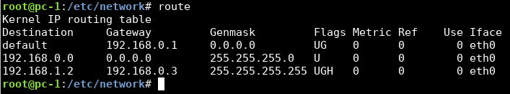
Redirigir ruta
Para que este mensaje se produzca tienen que ser 2 condiciones:
1. La IP de destino y la IP de enrutamiento tienen que estar en la misma subred
2. El mensaje tiene que entrar y salir por la misma interfaz
Algunas ocasiones se agrega una entrada en la tabla de encaminamiento automáticamente.
Ruta añadida dinámicamente por ICMP REDIRECT
U (la ruta está disponible )
H (el destino es un host )
G (usar la puerta de enlace )
D ( agregado dinámica mente por el demonio o redirect)

Slide 20
Callar al emisor
El objetivo del ICMP Source Quench es enviar mensajes para controlar la congestión
Los enrutadores deberían enviar mensajes cuando detectan congestión (buffers saturados o próximos a saturarse)
La experiencia ha demostrado que los ICMP source Quench son contraproducentes, ya que cuando hay congestión generan más tráfico y agravan el problema, Su uso está desaconsejado desde el RFC 1812 (1995)
El control de congestión se realiza en el nivel de transporte con el protocolo TCP, generalmente de forma implícita (TCP Tahoe. Slow start, congestión avoidance) y a veces también de forma explicita (mensajes explícitos) (TCP RED. ECN)
Leer acerca de Salvador Jacobson

Slide 21
Callar al emisor
Esto nos genera una complicación muy grande al script pingRED.py
No hay un protocolo de congestión a nivel de red, el script posiblemente creara una congestión en los dispositivos y dejaelos fuera de linea por un tiempo. Para mitigar esta posibilidad hay 2 opciones críticas en el script:
1. Esperar un tiempo considerable entre envío de cada ping.
2. Quitar los datos en la cabecera ICMP para crear el mensaje lo más pequeño posible.
De hecho esto es un ataque de negación de servicio DoS llamado ‘ping flod’ inundación por ping:
Un ping flood, consiste en saturar una línea de comunicación con un número excesivo de paquetes ICMP. Esta saturación causará una degradación de los servicios prestados por otros protocolos.
Esto es uno de los puntos débiles de el protocolo ICMP y por eso es común que algunos firewalls (cortafuegos) bloqueen los mensajes ICMP

Slide 22
Explicación de algunas funciones

Slide 23
Función Checksum
Para calcular el cheksum (suma de comprobación) son 3 pasos:
1. Se divide la datagrama en palabras de 16 bits (2 bytes)
2. Se suman estas palabras
3. Al resultado de la suma se le invierten los bits
Ejemplo con el siguiente datagrama icmp:
Tipo: 8 = 00001000
Código 0 = 00000000
Identificador: 1124 = 0000010001100100
Número de secuencia: 0 = 00000000
Tenemos la siguiente tira de bits (agrupadas en 8 bits o 1 byte):
00001000 00000000
00000100 01100100
00000000

Slide 24
Función Checksum pseudocódigo
suma = 0
tam=longitud(datos)
Para i = 0 hasta que i < tam con paso 2 hacer
a = datos[i]
b = datos[i+1]
suma = (a << 8 ) + b
finpara
inveritr_bits suma
Retornar suma
Datos:
00001000 00000000
00000100 01100100
00000000

Slide 25
Función Checksum Ejemplo
Obtener el primer Byte:
Datos:
00001000 00000000
00000100 01100100
00000000
Palabra actual:
Palabra anterior:
00000000 00000000

Slide 26
Función Checksum Ejemplo
Desplazamiento de 8 bits a la izquierda (<<8)
Datos:
00000000
00000100 01100100
00000000
Palabra actual:
Palabra anterior:
 |  |  |  |  |  |  |  | 0 | 0 | 0 | 0 | 1 | 0 | 0 | 0
0 | 0 | 0 | 0 | 0 | 0 | 0 | 0 | 0 | 0 | 0 | 0 | 0 | 0 | 0 | 0

Slide 27
Función Checksum Ejemplo
Obtener el segundo Byte:
Datos:
00000000
00000100 01100100
00000000
Palabra actual:
Palabra anterior:
0 | 0 | 0 | 0 | 1 | 0 | 0 | 0 | - | - | - | - | - | - | - | -
0 | 0 | 0 | 0 | 0 | 0 | 0 | 0 | 0 | 0 | 0 | 0 | 0 | 0 | 0 | 0

Slide 28
Función Checksum Ejemplo
Suma de los Bytes:
Datos:
00000100 01100100
00000000
Palabra actual:
Palabra anterior:
0 | 0 | 0 | 0 | 1 | 0 | 0 | 0 | - | - | - | - | - | - | - | -
+
- | - | - | - | - | - | - | - | 0 | 0 | 0 | 0 | 0 | 0 | 0 | 0
0 | 0 | 0 | 0 | 0 | 0 | 0 | 0 | 0 | 0 | 0 | 0 | 0 | 0 | 0 | 0
0 + 0 = 0
1 + 0 = 1
0 + 1 = 1
1 + 1 = 10 (Acarreo 1)

Slide 29
Función Checksum Ejemplo
Resultado de la suma:
Datos:
00000100 01100100
00000000
Palabra actual:
00001000 00000000
Palabra anterior:
0 | 0 | 0 | 0 | 1 | 0 | 0 | 0 | - | - | - | - | - | - | - | -
- | - | - | - | - | - | - | - | 0 | 0 | 0 | 0 | 0 | 0 | 0 | 0
=
0 | 0 | 0 | 0 | 1 | 0 | 0 | 0 | 0 | 0 | 0 | 0 | 0 | 0 | 0 | 0
0 | 0 | 0 | 0 | 0 | 0 | 0 | 0 | 0 | 0 | 0 | 0 | 0 | 0 | 0 | 0
0 + 0 = 0
1 + 0 = 1
0 + 1 = 1
1 + 1 = 10 (Acarreo 1)

Slide 30
Función Checksum Ejemplo
Sumar palabra actual con palabra Anterior:
Datos:
00000100 01100100
00000000
Palabra actual:
00001000 00000000
Palabra anterior:
0 | 0 | 0 | 0 | 1 | 0 | 0 | 0 | 0 | 0 | 0 | 0 | 0 | 0 | 0 | 0
+
0 | 0 | 0 | 0 | 0 | 0 | 0 | 0 | 0 | 0 | 0 | 0 | 0 | 0 | 0 | 0
0 + 0 = 0
1 + 0 = 1
0 + 1 = 1
1 + 1 = 10 (Acarreo 1)

Slide 31
Función Checksum Ejemplo
Resultado de la suma:
Datos:
00000100 01100100
00000000
Palabra actual:
00001000 00000000
Palabra anterior:
00001000 00000000
0 | 0 | 0 | 0 | 1 | 0 | 0 | 0 | 0 | 0 | 0 | 0 | 0 | 0 | 0 | 0
0 | 0 | 0 | 0 | 0 | 0 | 0 | 0 | 0 | 0 | 0 | 0 | 0 | 0 | 0 | 0
=
0 | 0 | 0 | 0 | 1 | 0 | 0 | 0 | 0 | 0 | 0 | 0 | 0 | 0 | 0 | 0
0 + 0 = 0
1 + 0 = 1
0 + 1 = 1
1 + 1 = 10 (Acarreo 1)

Slide 32
Función Checksum Ejemplo
Obtener el tercer Byte:
Datos:
00000100 01100100
00000000
Palabra actual:
Palabra anterior:
00001000 00000000
 |  |  |  |  |  |  |  | 0 | 0 | 0 | 0 | 0 | 1 | 0 | 0
0 | 0 | 0 | 0 | 1 | 0 | 0 | 0 | 0 | 0 | 0 | 0 | 0 | 0 | 0 | 0

Slide 33
Función Checksum Ejemplo
Desplazamiento de 8 bits a la izquierda (<<8)
Datos:
01100100
00000000
Palabra actual:
Palabra anterior:
 |  |  |  |  |  |  |  | 0 | 0 | 0 | 0 | 0 | 1 | 0 | 0
0 | 0 | 0 | 0 | 1 | 0 | 0 | 0 | 0 | 0 | 0 | 0 | 0 | 0 | 0 | 0

Slide 34
Función Checksum Ejemplo
Obtener el cuarto Byte
Datos:
01100100
00000000
Palabra actual:
Palabra anterior:
0 | 0 | 0 | 0 | 0 | 1 | 0 | 0 | - | - | - | - | - | - | - | -
0 | 0 | 0 | 0 | 1 | 0 | 0 | 0 | 0 | 0 | 0 | 0 | 0 | 0 | 0 | 0

Slide 35
Función Checksum Ejemplo
Suma de los Bytes:
Datos:
00000000
Palabra actual:
Palabra anterior:
0 | 0 | 0 | 0 | 0 | 1 | 0 | 0 | - | - | - | - | - | - | - | -
+
- | - | - | - | - | - | - | - | 0 | 1 | 1 | 0 | 0 | 1 | 0 | 0
0 | 0 | 0 | 0 | 1 | 0 | 0 | 0 | 0 | 0 | 0 | 0 | 0 | 0 | 0 | 0
0 + 0 = 0
1 + 0 = 1
0 + 1 = 1
1 + 1 = 10 (Acarreo 1)

Slide 36
Función Checksum Ejemplo
Resultado de la suma:
Datos:
00000000
Palabra actual:
00000100 01100100
Palabra anterior:
0 | 0 | 0 | 0 | 0 | 1 | 0 | 0 | - | - | - | - | - | - | - | -
- | - | - | - | - | - | - | - | 0 | 1 | 1 | 0 | 0 | 1 | 0 | 0
=
0 | 0 | 0 | 0 | 0 | 1 | 0 | 0 | 0 | 1 | 1 | 0 | 0 | 1 | 0 | 0
0 | 0 | 0 | 0 | 1 | 0 | 0 | 0 | 0 | 0 | 0 | 0 | 0 | 0 | 0 | 0
0 + 0 = 0
1 + 0 = 1
0 + 1 = 1
1 + 1 = 10 (Acarreo 1)

Slide 37
Función Checksum Ejemplo
Sumar palabra actual con palabra Anterior:
Datos:
00000000
Palabra actual:
00000100 01100100
Palabra anterior:
0 | 0 | 0 | 0 | 0 | 1 | 0 | 0 | 0 | 1 | 1 | 0 | 0 | 1 | 0 | 0
+
0 | 0 | 0 | 0 | 1 | 0 | 0 | 0 | 0 | 0 | 0 | 0 | 0 | 0 | 0 | 0
0 + 0 = 0
1 + 0 = 1
0 + 1 = 1
1 + 1 = 10 (Acarreo 1)

Slide 38
Función Checksum Ejemplo
Resultado de la suma:
Datos:
00000000
Palabra actual:
00000100 01100100
Palabra anterior:
00001100 01100100
0 | 0 | 0 | 0 | 0 | 1 | 0 | 0 | 0 | 1 | 1 | 0 | 0 | 1 | 0 | 0
0 | 0 | 0 | 0 | 1 | 0 | 0 | 0 | 0 | 0 | 0 | 0 | 0 | 0 | 0 | 0
=
0 | 0 | 0 | 0 | 1 | 1 | 0 | 0 | 0 | 1 | 1 | 0 | 0 | 1 | 0 | 0
0 + 0 = 0
1 + 0 = 1
0 + 1 = 1
1 + 1 = 10 (Acarreo 1)

Slide 39
Función Checksum Ejemplo
Obtener el quinto Byte:
Datos:
00000000
Palabra actual:
Palabra anterior:
00001100 01100100
 |  |  |  |  |  |  |  | 0 | 0 | 0 | 0 | 0 | 0 | 0 | 0
0 | 0 | 0 | 0 | 1 | 1 | 0 | 0 | 0 | 1 | 1 | 0 | 0 | 1 | 0 | 0

Slide 40
Función Checksum Ejemplo
Desplazamiento de 8 bits a la izquierda (<<8)
Datos:
Palabra actual:
Palabra anterior:
 |  |  |  |  |  |  |  | 0 | 0 | 0 | 0 | 0 | 0 | 0 | 0
0 | 0 | 0 | 0 | 1 | 1 | 0 | 0 | 0 | 1 | 1 | 0 | 0 | 1 | 0 | 0

Slide 41
Función Checksum Ejemplo
Obtener el sexto Byte
Datos:
?
Palabra actual:
Palabra anterior:
0 | 0 | 0 | 0 | 0 | 0 | 0 | 0 | - | - | - | - | - | - | - | -
0 | 0 | 0 | 0 | 1 | 1 | 0 | 0 | 0 | 1 | 1 | 0 | 0 | 1 | 0 | 0
¡Excepción, Limite fuera de rango.!
Hice este ejemplo a propósito, cuando el usuario
escribe una cantidad de datos impar, se produce
una excepción de fuera de limite fuera del rango
para solucionar este problema, agregaremos 1 byte
a 0
OJO: Solo en los datos, en la cabecera se agregan
automáticamente con una función que veremos más
adelante

Slide 42
Función Checksum Ejemplo
Suma de los Bytes:
Palabra actual:
Palabra anterior:
0 | 0 | 0 | 0 | 0 | 0 | 0 | 0 | - | - | - | - | - | - | - | -
+
- | - | - | - | - | - | - | - | 0 | 0 | 0 | 0 | 0 | 0 | 0 | 0
0 | 0 | 0 | 0 | 1 | 1 | 0 | 0 | 0 | 1 | 1 | 0 | 0 | 1 | 0 | 0
0 + 0 = 0
1 + 0 = 1
0 + 1 = 1
1 + 1 = 10 (Acarreo 1)

Slide 43
Función Checksum Ejemplo
Resultado de la suma:
Palabra actual:
00000000 00000000
Palabra anterior:
0 | 0 | 0 | 0 | 0 | 0 | 0 | 0 | - | - | - | - | - | - | - | -
- | - | - | - | - | - | - | - | 0 | 0 | 0 | 0 | 0 | 0 | 0 | 0
=
0 | 0 | 0 | 0 | 0 | 0 | 0 | 0 | 0 | 0 | 0 | 0 | 0 | 0 | 0 | 0
0 | 0 | 0 | 0 | 1 | 1 | 0 | 0 | 0 | 1 | 1 | 0 | 0 | 1 | 0 | 0
0 + 0 = 0
1 + 0 = 1
0 + 1 = 1
1 + 1 = 10 (Acarreo 1)

Slide 44
Función Checksum Ejemplo
Palabra actual:
00000000 00000000
Palabra anterior:
Sumar palabra actual con palabra Anterior:
0 | 0 | 0 | 0 | 0 | 0 | 0 | 0 | 0 | 0 | 0 | 0 | 0 | 0 | 0 | 0
+
0 | 0 | 0 | 0 | 1 | 1 | 0 | 0 | 0 | 1 | 1 | 0 | 0 | 1 | 0 | 0
0 + 0 = 0
1 + 0 = 1
0 + 1 = 1
1 + 1 = 10 (Acarreo 1)

Slide 45
Función Checksum Ejemplo
Resultado de la suma:
Palabra actual:
00000000 00000000
Palabra anterior:
00001100 01100100
0 | 0 | 0 | 0 | 0 | 0 | 0 | 0 | 0 | 0 | 0 | 0 | 0 | 0 | 0 | 0
0 | 0 | 0 | 0 | 1 | 1 | 0 | 0 | 0 | 1 | 1 | 0 | 0 | 1 | 0 | 0
=
0 | 0 | 0 | 0 | 1 | 1 | 0 | 0 | 0 | 1 | 1 | 0 | 0 | 1 | 0 | 0
0 + 0 = 0
1 + 0 = 1
0 + 1 = 1
1 + 1 = 10 (Acarreo 1)

Slide 46
Función Checksum Ejemplo
Por ultimo, invertir bits:
Palabra anterior:
00001100 01100100
Checksum:
1111001110011011
(6263 en decimal)
0 | 0 | 0 | 0 | 1 | 1 | 0 | 0 | 0 | 1 | 1 | 0 | 0 | 1 | 0 | 0
=
1 | 1 | 1 | 1 | 0 | 0 | 1 | 1 | 1 | 0 | 0 | 1 | 1 | 0 | 1 | 1

Slide 47
Función Checksum casos especiales
Al hacer una suma de comprobación tenemos 2 casos especiales.
Caso 1: Acarreo en el bit 16 (Leer de derecha a izquierda)
Caso 2: Suma sobrepasa 16 bits

Slide 48
Función Checksum Caso 1
Caso especial: Acarreo en el bit 16
Tenemos el siguiente ejemplo:
Datos:
128,0,128,0
1000000 0000000
1000000 0000000

Slide 49
Función Checksum Caso 1
Datos:
10000000 00000000
10000000 00000000
Palabra anterior:
100000000 00000000
1 | 0 | 0 | 0 | 0 | 0 | 0 | 0 | 0 | 0 | 0 | 0 | 0 | 0 | 0 | 0
+
1 | 0 | 0 | 0 | 0 | 0 | 0 | 0 | 0 | 0 | 0 | 0 | 0 | 0 | 0 | 0
=
1 | 0 | 0 | 0 | 0 | 0 | 0 | 0 | 0 | 0 | 0 | 0 | 0 | 0 | 0 | 0 | 0
0 + 0 = 0
1 + 0 = 1
0 + 1 = 1
1 + 1 = 10 (Acarreo 1)
Cuando sumamos el bit 16 y ambos están a 1, nos generan un acarreo al bit 17.
Este acarreo que sobrepasa hay que sumarlo a la cadena de 16 bits

Slide 50
Función Checksum Caso 1
Desplazamiento de 16 bits a la derecha >>16:
Palabra anterior:
100000000 00000000
1 | 0 | 0 | 0 | 0 | 0 | 0 | 0 | 0 | 0 | 0 | 0 | 0 | 0 | 0 | 0 | 0
1 | 0 | 0 | 0 | 0 | 0 | 0 | 0 | 0 | 0 | 0 | 0 | 0 | 0 | 0 | 0 | 0

Slide 51
Función Checksum Caso 1
Sumar palabra actual con palabra anterior
Palabra anterior:
100000000 00000001
- | - | - | - | - | - | - | - | - | - | - | - | - | - | - | - | 1
+
1 | 0 | 0 | 0 | 0 | 0 | 0 | 0 | 0 | 0 | 0 | 0 | 0 | 0 | 0 | 0 | 0
=
1 | 0 | 0 | 0 | 0 | 0 | 0 | 0 | 0 | 0 | 0 | 0 | 0 | 0 | 0 | 0 | 1

Slide 52
Función Checksum Caso 1
Por ultimo, invertir bits:
Palabra anterior:
100000000 00000001
Checksum:
011111111 11111110
(65534 en decimal)
1 | 0 | 0 | 0 | 0 | 0 | 0 | 0 | 0 | 0 | 0 | 0 | 0 | 0 | 0 | 0 | 1
=
0 | 1 | 1 | 1 | 1 | 1 | 1 | 1 | 1 | 1 | 1 | 1 | 1 | 1 | 1 | 1 | 0
¿Notaste algo raro?
Nos queda un número de 17 bits. Pero en este caso es un
0 al izquierda no es tomado en cuenta. No sobrepasamos
El limite de 16 bits en la cabecera ICMP

Slide 53
Función Checksum Caso 2
Caso especial: Resultado sobrepasa 16 bits
Tenemos el siguiente ejemplo:
Datos:
49152, 49152, 128, 0
11000000 00000000
11000000 00000000
10000000 00000000

Slide 54
Función Checksum Caso 2
Datos:
11000000 00000000
11000000 00000000
10000000 00000000
Palabra anterior:
1 10000000 00000000
1 | 1 | 0 | 0 | 0 | 0 | 0 | 0 | 0 | 0 | 0 | 0 | 0 | 0 | 0 | 0
+
1 | 1 | 0 | 0 | 0 | 0 | 0 | 0 | 0 | 0 | 0 | 0 | 0 | 0 | 0 | 0
=
1 | 1 | 0 | 0 | 0 | 0 | 0 | 0 | 0 | 0 | 0 | 0 | 0 | 0 | 0 | 0 | 0
0 + 0 = 0
1 + 0 = 1
0 + 1 = 1
1 + 1 = 10 (Acarreo 1)
Cuando sumamos el bit 16 y ambos están a 1, nos generan un acarreo al bit 17.
Este acarreo que sobrepasa hay que sumarlo a la cadena de 16 bits

Slide 55
Función Checksum Caso 2
Datos:
10000000 00000000
Palabra anterior:
1 10000000 00000000
 | 1 | 0 | 0 | 0 | 0 | 0 | 0 | 0 | 0 | 0 | 0 | 0 | 0 | 0 | 0 | 0
+
1 | 1 | 0 | 0 | 0 | 0 | 0 | 0 | 0 | 0 | 0 | 0 | 0 | 0 | 0 | 0 | 0

Slide 56
Función Checksum Caso 2
Palabra anterior:
10 00000000 00000000
 | 1 | 0 | 0 | 0 | 0 | 0 | 0 | 0 | 0 | 0 | 0 | 0 | 0 | 0 | 0 | 0
1 | 1 | 0 | 0 | 0 | 0 | 0 | 0 | 0 | 0 | 0 | 0 | 0 | 0 | 0 | 0 | 0
=
1 | 0 | 0 | 0 | 0 | 0 | 0 | 0 | 0 | 0 | 0 | 0 | 0 | 0 | 0 | 0 | 0 | 0

Slide 57
Función Checksum Caso 2
Palabra anterior:
10 00000000 00000000
Desplazamiento de 16 bits a la derecha >>16:
1 | 0 | 0 | 0 | 0 | 0 | 0 | 0 | 0 | 0 | 0 | 0 | 0 | 0 | 0 | 0 | 0 | 0
1 | 0 | 0 | 0 | 0 | 0 | 0 | 0 | 0 | 0 | 0 | 0 | 0 | 0 | 0 | 0 | 0 | 0
Caso especial 1 (Acarreo de bits)

Slide 58
Función Checksum Caso 2
Palabra anterior:
10 00000000 00000010
- | - | - | - | - | - | - | - | - | - | - | - | - | - | - | - | 1 | 0
+
1 | 0 | 0 | 0 | 0 | 0 | 0 | 0 | 0 | 0 | 0 | 0 | 0 | 0 | 0 | 0 | 0 | 0
=
1 | 0 | 0 | 0 | 0 | 0 | 0 | 0 | 0 | 0 | 0 | 0 | 0 | 0 | 0 | 0 | 1 | 0

Slide 59
Función Checksum Caso 2
Palabra anterior:
10 00000000 00000010
Por ultimo, invertir bits:
1 | 0 | 0 | 0 | 0 | 0 | 0 | 0 | 0 | 0 | 0 | 0 | 0 | 0 | 0 | 0 | 1 | 0
=
0 | 1 | 1 | 1 | 1 | 1 | 1 | 1 | 1 | 1 | 1 | 1 | 1 | 1 | 1 | 1 | 0 | 1
¡Excepción, numero demasiado grande, sobrepasa 16 bits!
En algunos casos la suma de comprobación sobrepasara 16 bits. Por ejempo cuando tiene ID 65535 y secuencia 65535. para resolver este caso
Necesitamos “desechar” los bits que no nos sean necesario para dejar solo 16.
Un método es hacer un AND a nivel de bit.
OJO: Se desecharán los bits sobrantes de derecha a izquierda. Es decir los bits más significativos

Slide 60
Función Checksum Caso 2
...
0 | 1 | 1 | 1 | 1 | 1 | 1 | 1 | 1 | 1 | 1 | 1 | 1 | 1 | 1 | 1 | 0 | 1
Bits que se desechan
Bits que se conservan
AND:
0 + 0 = 0
0 + 1 = 0
1 + 0 = 0
1 + 1 = 1

Slide 61
Función Checksum Caso 2
AND:
Palabra anterior:
01 11111111 11111101
65535:
11111111 11111111
Checksum:
11111111 11111101
(65533 en decimal)
0 | 1 | 1 | 1 | 1 | 1 | 1 | 1 | 1 | 1 | 1 | 1 | 1 | 1 | 1 | 1 | 0 | 1
&
- | - | 1 | 1 | 1 | 1 | 1 | 1 | 1 | 1 | 1 | 1 | 1 | 1 | 1 | 1 | 1 | 1
=
- | - | 1 | 1 | 1 | 1 | 1 | 1 | 1 | 1 | 1 | 1 | 1 | 1 | 1 | 1 | 0 | 1
And a nivel de bits con los 16 bits encendidos de derecha a izquierda
AND:
0 + 0 = 0
0 + 1 = 0
1 + 0 = 0
1 + 1 = 1

Slide 62
Módulo struct
Este módulo realiza conversiones entre valores de Python y estructuras de C representadas como cadenas de Python. Esto se puede utilizar para manejar datos binarios almacenados en archivos o desde conexiones de red, entre otras fuentes. Utiliza cadenas de formato como descripciones compactas del diseño de las estructuras C y la conversión prevista a desde los valores de Python.

Slide 63
Módulo struct
¿Porqué hay que utilizar datos primitivos de lenguaje C?
La serialización es un proceso mediante el cual podemos convertir objetos de un programa en ejecución en flujos de bytes capaces de ser almacenados en dispositivos, bases de datos o de ser enviados a través de la red y, posteriormente, ser capaces de reconstruirlos en los equipos donde sea necesario. Al hablar de “objetos”, no me refiero únicamente al significado que estos tienen en la POO; un objeto es cualquier estructura de datos, función o método que esté en memoria.
Uno de los principales objetivos de la serialización es permitir crear flujos de bytes independientes de la arquitectura de los equipos en los que se utilicen, inclusive, que los objetos puedan ser reconstruidos en otros programas sin importar que el lenguaje con el que son escritos sea diferente al que se usó para crear el objeto originalmente.
Representación en binario del número 1:
Python: 0b1
C: 00000001 (int de 8 bits)

Slide 64


Módulo struct
Sin serializar:
No entiendo :c
Hola desde Python!

Slide 65
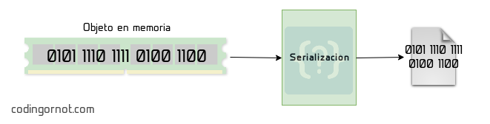
Módulo struct
Con serializar:
Hola desde Python!
Hola desde C!

Slide 66
Función pack
Devuelve una cadena de bytes que contiene los valores empaquetados de acuerdo con el formato dado. Los argumentos deben coincidir exactamente con los valores requeridos por el formato.
pack( fmt , v1 , v2 , ... )
Nota: Por defecto incluye bytes de relleno (Si es necesario)

Slide 67
Función unpack
Desempaqueta la cadena de bytes de acuerdo con el formato dado. El resultado es una tupla incluso si contiene exactamente un elemento. La cadena debe contener exactamente la cantidad de datos requeridos por el formato
unpack( fmt , cadena_de_bytes )

Slide 68
Formato de caracter
Caracter | Tipo en C | Tipo en Python | Tamaño estandar
B | Unsigned char | integer | 1 Byte
H | Unsigned short | integer | 2 Byte
s | char[] | string

Slide 69
Formato de caracter
Caracter | Formato
< | Little endian
> | Big endian
! | network (= Big-endian)

Slide 70
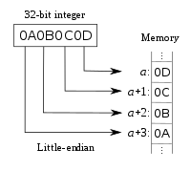
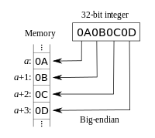
Formato de caracter
¿Que es Big endian y Litte endian?
El término “Endian” se refiere a la forma en que los números binarios de bytes múltiples son guardados en la computadora.
BE:
En este formato, los bits más significativos se almacenan en la posición más baja de memoria, mientras que los menos significativos se guardan en las más altas consecutivas.
LE:
En este formato, los bits menos significativos se almacenan en la posición más baja de memoria, mientras que los más significativos se guardan en las posiciones altas consecutivas

Slide 71

Formato de caracter
Por ejemplo el número uno (1) puede ser representado de las siguientes maneras
BE:
00000001
LE:
100000000
Dependiendo de la manera en que su aplicación interpreta números binarios, usted podría leer la expresión (00000001 00000000) como el número uno (1), o podría leerlo como el número 256.
Captura de Wireshark:

Slide 72
Formato de caracter
Caracter | Tipo en C | Tipo en Python | Tamaño estandar
B | Unsigned char | integer | 1 Byte
H | Unsigned short | integer | 2 Byte
s | char[] | string

Slide 73
Formato de caracter
Para el 's'carácter de formato, el numero se interpreta como el tamaño de la cadena, por ejemplo, '10s'significa una sola cadena de 10 bytes, mientras que '10c'significa 10 caracteres. Si no se proporciona un numero, el valor predeterminado es 1.

Slide 74
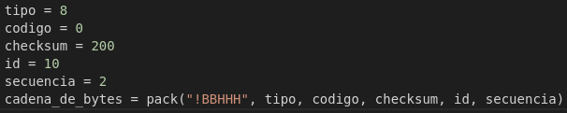
Ejemplo función pack:
Empaquetar cabezera ICMP:
Tipo 1 Byte | Codigo 1 Byte | Checksum 2 Byte
Identificador 2 Byte |  | Secuencia 2 Byte

Slide 75
Ejemplo función unpack:
Desempacar cabezera ICMP:
Tipo 1 Byte | Codigo 1 Byte | Checksum 2 Byte
Identificador 2 Byte |  | Secuencia 2 Byte

Slide 76
Función desempaquetar_icmp
Formato
Cadena de Bytes
con Tamaño (8 Bytes)
La función unpack nos regresa una tupla, una tupla es como un array la diferencia es que una tupla no puede ser modificada una vez que ha sido creada.
B = 1 Byte
B = 1 Byte
H = 2 Byte
H = 2 Byte
H = 2 Byte
= 8 Byte
Tipo = icmp_header[0]
Código = icmp_header[1]
Checksum = icmp_header[2]
Id = icmp_header[3]
Secuencia = icmp_header[4]

Slide 77
Simulación
PAQUETE:
00000000
00000000
icmp_header[0] =
Icmp_header[1] =
icmp_header[2] =
icmp_header[3] =
icmp_header[4] =
0
00001000 01000100
01000000 00000001
0
00000000 00000001
2116
16385
1

Slide 78
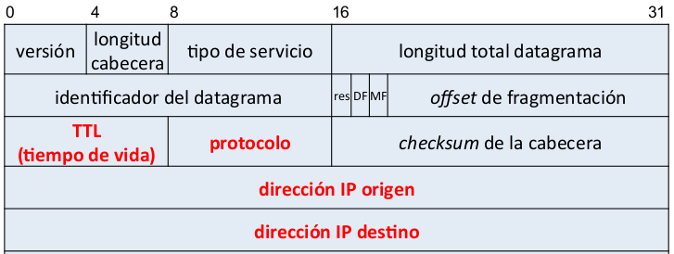
Función desempaquetar_ip
Formato
Cadena de Bytes
con Tamaño (20 Bytes)
B = 1 Byte
B = 1 Byte
H = 2 Byte
H = 2 Byte
H = 2 Byte
B = 1 Byte
B = 1 Byte
H = 2 Byte
4s= 4 Byte
4s= 4 Byte
=20 Byte

Slide 79
Simulación
ip_header[0] =
Ip_header[1] =
ip_header[2] =
ip_header[3] =
ip_header[4] =
ip_header[5] =
ip_header[6] =
ip_header[7] =
ip_header[8] =
ip_header[9] =
69
Datos:
01000101
00000000
0
00000000 00011100
00100000 00010101
28
01000000 00000000
01000000
00000001
8213
01001001 00010001
11000000 10101000
00001010 00000001
16384
11000000 10101000
00001010 00000010
64
1
18705
192.168.10.1
192.168.10.2

Slide 80
Función desempaquetar_ip
Version = ip_header[0] >> 4
Longitud = ip_header[0] & 15
Tipo_de_servicio = ip_header[1]
longitud_total = ip_header[2]
Identificador = ip_header[3]
Res = ip_header[4] >> 15
DF = (ip_header[4] & 16384) >> 14
MF = (ip_header[4] & 8192) >> 13
Offset = ip_header[4] & 8191
TTL = ip_header[5]
Protocolo = ip_header[6]
checksum = ip_header[7]
ip_origen = ip_header[8]
ip_destino = ip_header[9]

Slide 81
Función desempaquetar_ip
Version = 4
Longitud = 5
Tipo_de_servicio = 0
longitud_total = 0
Identificador = 8213
Res = 0
DF = 1
MF = 0
Offset = 0
TTL = 64
Protocolo = 1
checksum = 18705
ip_origen = 192.168.10.1
ip_destino = 192.168.10.2

Slide 82
Función select
Esta función la utilizo para esperar un tiempo X por la respuesta del mensaje ECHO_REQUEST, aunque la clase select nos ofrece una funciones para esto, settimeout esta nos ofrece la posibilidad de definir tres comportamientos o modos diferentes para nuestro socket:
settimeout(None): por defecto el socket está en modo bloqueante, es decir, las operaciones bloqueantes como recv no van a retornar hasta que no se completen (en el caso de recv hasta que no exista algo que leer en el buffer), quedando el proceso a la espera en ese punto, a no ser que el sistema lance alguna excepción. Equivalente a sock.setblocking(True).
settimeout(0.0): establece el socket en modo no bloqueante, lo que significa que si la operación no se puede llevar a cabo de forma inmediata se lanza una excepción (la cual depende del sistema operativo). Equivalente a sock.setblocking(False).

Slide 83
Función select
settimeout(s): Donde s es un float mayor que 0. Define el socket en modo timeout, cualquier operación bloqueante lanzará una excepción socket.timeout si no se puede completar en s segundos (si el sistema no lanza otra excepción antes). Son implementados como sockets no bloqueantes a nivel del sistema.
Al utilizar esta función y se agota el tiempo de espera ocurrirá un cambio de control de flujo, para ahorrarnos el bloque de try execpt, esta la alternativa más eficiente select.

Slide 84
Función select
select - Espera E / S de manera eficiente
El módulo select proporciona acceso a funciones de monitoreo de E / S específicas de la plataforma. La interfaz más portátil es la función POSIX select () , que está disponible en Unix y Windows.
La función select () de Python es una interfaz directa a la implementación del sistema operativo subyacente. Monitorea los sockets, los archivos abiertos y las canalizaciones (cualquier cosa con un método fileno () que devuelva un descriptor de archivo válido) hasta que se vuelvan legibles o escribibles, o se produzca un error de comunicación. select () hace que sea más fácil monitorear múltiples conexiones al mismo tiempo, y es más eficiente que escribir un bucle de sondeo en Python usando tiempos de espera de socket, porque el monitoreo ocurre en la capa de red del sistema operativo, en lugar del intérprete

Slide 85
Función select
select( rlist , wlist , xlist [ , tiempo de espera ] )
Los primeros tres argumentos son secuencias de 'objetos esperables': enteros que representan descriptores de archivos u objetos con un método sin parámetros llamado fileno(), que devuelve el número de descriptor de archivo asociado con un flujo de E/S
rlist : espere hasta que esté listo para leer
wlist : espere hasta que esté listo para escribir
xlist : espere una "condición excepcional" (consulte la página del manual para ver lo que su sistema considera tal condición)
El argumento del tiempo de espera opcional especifica un tiempo de espera como un número de coma flotante en segundos.
Cuando se alcanza el tiempo de espera sin que esté listo un descriptor de archivo, se devuelven tres listas vacías.

Slide 86
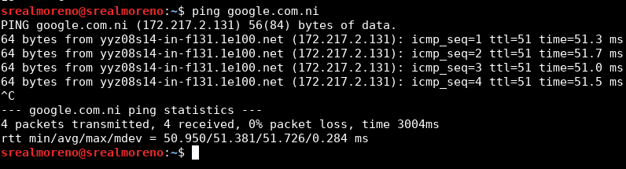
¿Que es rDNS?
La búsqueda DNS inversa o la resolución DNS inversa (rDNS) es la determinación de un nombre de dominio que está asociado a una determinada dirección IP utilizando el Sistema de nombres de dominio (DNS) de Internet.
Las búsquedas de DNS inversas para direcciones IPv4 utilizan una entrada inversa IN-ADDR en el dominio especial in-addr.arpa.
En este ejemplo hice ping a google.com.ni y en la respuesta
Aparece el alias de la ip 172.217.3.131. No todas las direcciones
Ip tienen asociado un alias

Slide 87
Pseudocódigo pingICMP.py
socket = crear_socketICMP()
Mientras Verdadero Hacer
datagrama_icmp =crear_datagrama_icmp()
tiempo_envio = tiempo_actual()
socket→enviar_datagrama(DESTINO, datagrama_icmp)
paquete_respuesta = socket → recibir_respuesta()
tiempo_final = tiempo_actual()
Si paquete_respuesta → cabecera_icmp → tipo = 0 y paquete_respuesta → cabecera_ip → ip_origen = DESTINO Entonces
RTT = (tiempo_final – tiempo_envio) * 1000
Escribir (“Respuesta desde: %s Tiempo: %.2fms”, DESTINO, RTT)
Sino
Si paquete_respuesta → cabecera_icmp → tipo = 3 o = 11 y paquete_respuesta → cabecera_icmp → cabecera_ip → ip_origen = DESTINO Entonces
Escribir (”Desde: %s Tipo: %s Código: %s” , paquete_respuesta → cabecera_ip → ip_origen, paquete_respuesta → cabecera_icmp → tipo, paquete_respuesta → cabecera_icmp → codigo)
FinSi
FinSi
Si i + 1 = COUNT Entonces
FinMientras
FinMientras

Slide 88
Funcionamiento de pingRED.py
Ya que vimos el funcionamiento de el script pingICMP.py a un solo host, explicaré el funcionamiento del script pingRED.py.
Este script hace uso de hilos (Threads) para no esperar una eternidad por la respuesta de cada host. Para esto hay diversos métodos de implementación.
Estudiaremos el método que yo hice, y porqué me pareció una solución optima, para eso veremos un poco de teoría de la complejidad

Slide 89
Funcionamiento de pingRED.py
La teoría de la complejidad computacional estudia como crece el coste computacional (principalmente en memoria, procesamiento y tiempo) de resolver un determinado problema en relación a lo que crece el tamaño de dicho problema.
Una de las metas de esta teoría es determinar los limites prácticos de que es lo que se puede hacer en una computadora y lo que no.
Ejemplo:
Supongamos que una computadora tiene un algoritmo que ordena números.
Desde luego le va a costar más ordenar 10,000 que 100, pero ¿Cuánto más? Y ¿Cuanto tiempo le costara ordenar 1,000000?

Slide 90
Funcionamiento de pingRED.py
Hay medidas de como aumenta ese coste computacional para resolver el problema con respecto al tamaño de este:
Complejidad lineal
Complejidad polinómica
Complejidad logarítmica
Complejidad exponencial
Complejidad cuadrática

Slide 91
Funcionamiento de pingRED.py
Complejidad Lineal
Números 1K 10k 20k 30k ...
Segundos 1 10 20 30 ...
Esto es porque matemáticamente la función del coste para encontrar la solución con respecto al tamaño del problema es lineal.

Slide 92
Funcionamiento de pingRED.py
Complejidad Logarítmica
Números 1K 10k 100K 1M ...
Segundos 1 2 3 4 ...
La función del coste crece logaritmicamente (despacio)

Slide 93
Funcionamiento de pingRED.py
Complejidad Exponencial
Números 1K 2k 3K 4K ...
Segundos 20 70 540 1400 ...
Con un pequeño crecimiento del problema el coste o tiempo crece de manera exponencial (enorme)

Slide 94

Funcionamiento de pingRED.py
Un ejemplo de un alogritmo exponencial es el método burbuja que hace n al cuadrado iteraciones para ordenar un vector.

Slide 95
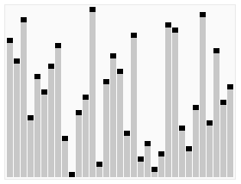
Funcionamiento de pingRED.py
Un ejemplo de un alogritmo logarítmico es el método heapsort, es n log(n)
No confundir con Quicksort.

Slide 96
Funcionamiento de pingRED.py
“Controlling complexity is the essence of computer programming.”
-Brian Kernighan

Slide 97
Funcionamiento de pingRED.py
“Controlar la complejidad es la esencia de la programación”
-Brian Kernighan

Slide 98
Funcionamiento de pingRED.py
¿Que harías tú?
1. Implementar un subproceso por cada ICMP_REQUEST
2. Implementar un subproceso por N ICMP_REQUEST
3. Implementar un hilo para la respuestas ICMP_REPLY con una lista de espera
¿Porqué en la opción 1 y 2 se utiliza subprocesos y no hilos?

Slide 99
Funcionamiento de pingRED.py
1. Implementar un subproceso por cada ICMP_REQUEST
A primera vista esta es la solución mas lógica, ya que para que el hilo principal no espere por cada respuesta ICMP_REPLY, implementar un subproceso que se encargue de esperar una única respuesta. Pero esto no es optimo cuando la cantidad de hosts es muy grande.
Por ejemplo: pingRED.py 192.168.0.0/16 -c 10
(2^16) -1 = 65535 * 10 = 655350
¡655350 subproceso creados!, ¿No te parece excesivo?, ahora imagina con una red clase A.
Con esta solución no se hace un buen manejo de los recursos, memoria RAM y procesador

Slide 100
Funcionamiento de pingRED.py
1. Implementar un proceso por cada ICMP_REQUEST
La cantidad de recursos o complejidad del script crece de manera lineal a los datos. Además sería mas complicado sincronizar los subprocesos para que impriman la respuesta de manera ordenada
Supongamos que cada subproceso consume 50KB de memoria RAM
¿Tienes 52 GB de memoria RAM?

Slide 101
Funcionamiento de pingRED.py
1. Implementar un proceso por cada ICMP_REQUEST
Python3 pingRED 192.168.0.0/29 -c 2
Subproceso 1:
Ip destino: 192.168.0.2
Subproceso 2:
Ip destino: 192.168.0.2
Subproceso 3:
Ip destino: 192.168.0.3
Subproceso 4:
Ip destino: 192.168.0.3
Subproceso 5:
Ip destino: 192.168.0.4
Subproceso 4:
Ip destino: 192.168.0.4
...
Fijate en el orden de los mensajes
Es un FIFO

Slide 102
Funcionamiento de pingRED.py
2. Implementar un subproceso por N ICMP_REQUEST
Con esto solucionamos el problema del uso excesivo de recursos. Pero esta solución genera otro gran problema.
Si por ejemplo dejamos que un subproceso se encargue de 100 mensajes ICMP_REQUEST, el subproceso tardaría demasiado en ejecución por la espera de cada una de estas respuestas.
PingRED.py 192.168.0.0/24 -t 5 -c 1
Ahora el tiempo de espera a que el script finalice crece de manera lineal con los datos
Esperar 5 segundos máximo por la respuesta.

Slide 103
Funcionamiento de pingRED.py
2. Implementar un subproceso por 100 ICMP_REQUEST
192.168.0.0/24 -t 5 -c 1
en el peor de los casos, esperaríamos 500 segundos para que termine la ejecución del script. Además sería mas complicado sincronizar los subprocesos para que impriman la respuesta de manera ordenada

Slide 104
Funcionamiento de pingRED.py
3. Implementar un hilo para la respuestas ICMP_REPLY con una lista de espera
Esta solución fue la que implementé, posiblemente no es la mejor pero es la más optima en estos 3 casos
El hilo principal se encargará de enviar todas las solicitudes ECHO_REQUEST y creará una lista de espera por cada mensaje enviado. El hilo secundario se encargará de eliminar de la lista a cada registro de tiempo agotado o de alguna respuesta
La cantidad de recursos varía con el tiempo, se podría decir que es un script logarítmico o polinómico, esto varía dependiendo de el tiempo de espera y el intervalo, pasados en las opciones
El tiempo de espera a que termine la ejecución (En el peor de los casos) del script es con la siguiente formula:
+- t = (intervalo * cantidad_de_icmp_enviados) + tiempo_de_espera

Slide 105
Funcionamiento de pingRED.py
3. Implementar un hilo para la respuestas ICMP_REPLY con una lista de espera
La lista de espera crece de manera lineal a los datos, pero también disminuye por el tiempo de espera. Una lista requiere menos recursos que un subproceso
pingRED.py 192.168.0.0/30 -i 10 -t 5 -c 1

Slide 106
Funcionamiento de pingRED.py
3. Implementar solo un Hilo para la respuestas ICMP_REPLY con una lista de espera
Si los host responden rápido o si el tiempo de espera es corto, la cantidad de recursos del script varia menos en el tiempo
pingRED.py 192.168.0.0/30 -t 3 -c 2 -i 0.1

Slide 107
Pseudocódigo pingRED.py
socket = crear_socketICMP()
Para i = PRIMER_DESTINO Hasta i = ULTIMO_DESTINO Hacer
Para j = 0 Hasta j < COUNT Hacer
datagrama_icmp =crear_datagrama_icmp()
tiempo_envio = tiempo_actual()
socket→enviar_datagrama(DESTINO, datagrama_icmp)
paquete_respuesta = socket → recibir_respuesta()
tiempo_final = tiempo_actual()
Si paquete_respuesta → cabecera_icmp → tipo = 0 y paquete_respuesta → cabecera_ip → ip_origen = DESTINO Entonces
RTT = (tiempo_final – tiempo_envio) * 1000
Escribir (“Respuesta desde: %s OK: Tiempo: %.2fms”, DESTINO, RTT)
FinSi
FinPara
FinPara

